Slide 2
ルート作成機能の概要
ドローンで鳥類を追い払うための飛行ルートを作成する
データベースから農地の座標やその他情報を取得し処理、Web上で表示をする

Slide 3
ルートの入出力情報
入力情報
農地を保有している人の名前、住所で検索する
処理内容
データベースから座標を取得し、自動でルートを作成する
出力情報
農地保有者の情報、飛行ルートの表示

Slide 4
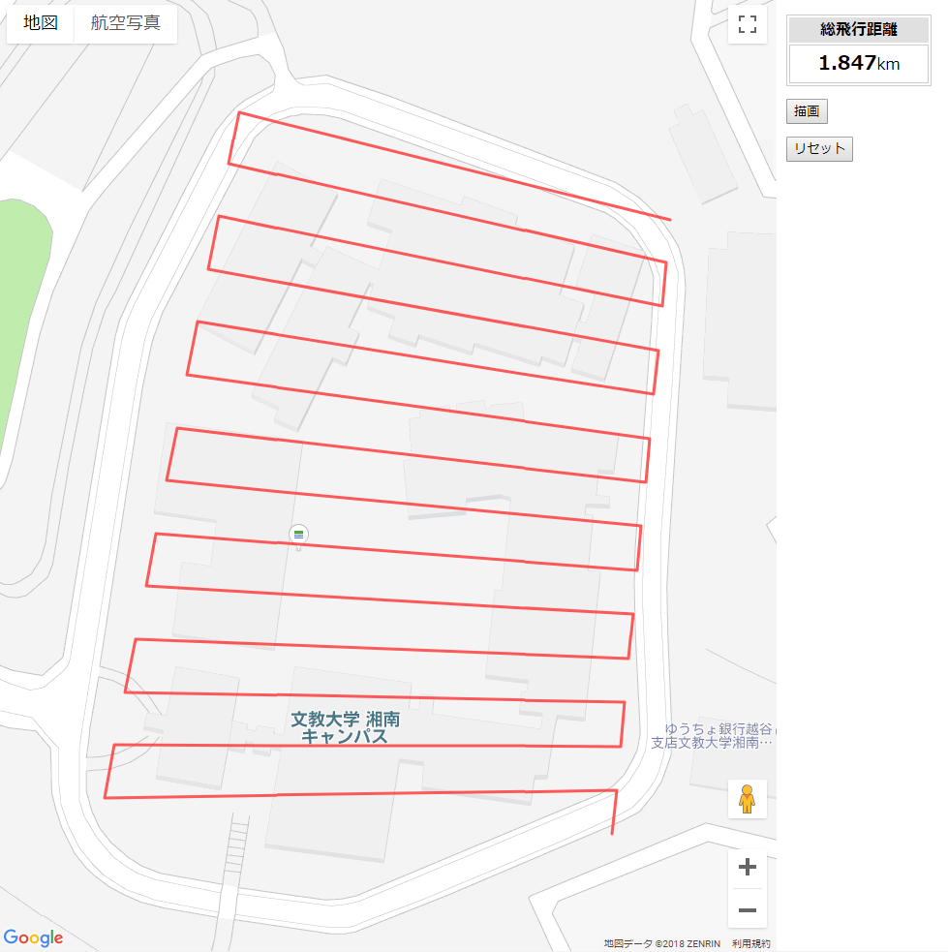
飛行ルート自動作成機能
4点の座標から飛行ルートを自動で生成しGoogleMap上へ描画
飛行距離間隔は鳥類を追い払うのに有効な10m～20m間隔とした

Slide 5
今後追加する予定の機能
農地の座標を自動で入力
データベースから農地情報（農地保有者や作物、座標など）を取得する

